Slide 1


RAPPORT D’ANALYSE DE LA BASE DE DONNEES CHURN MODELLING
.

Slide 2

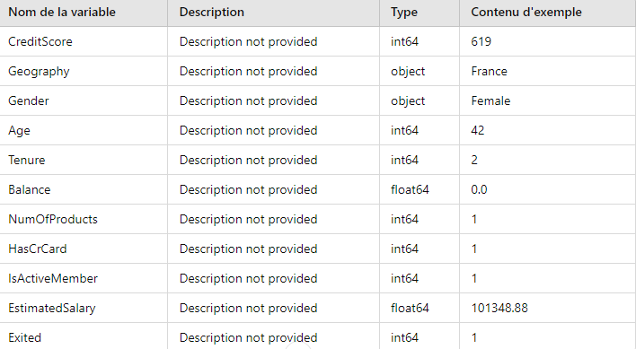
ANALYSE DU CHURN_MODELLING
Définition des Indicateurs Clés de Performance
(KPIs) Supplémentaires
EXITED : est une colonne qui indique si un client a quitté (churn) ou non la banque
DEFINITION
EXITED est égal a 1 veut dire que le client a quitte la banque
EXITED est égal a 0 veut dire que le client est reste avec la banque
KPI : Taux d’attrition (Churn Rate)
Pourcentage de clients ayant quitté la banque parmi l’ensemble des clients.
20,37 % : Cela signifie qu'environ 20 % des clients ont quitté la banque.

Slide 3
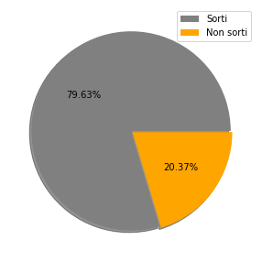
Qualification des clients et impact sur le churn
VARIABLE EXITED
Nous avons deux types de clients
.
Les clients ayant quitte la banque
Les clients qui sont restes dans la banque
TYPE | NOMBRE DE CLIENTS | POURCENTAGE (%)
0 Non sorti | 7963 | 79.63
1 Sorti | 2037 | 20.37
Le graphique illustre que 20,37 % des clients ont quitté la banque (segment en orange, étiqueté "Sorti"), tandis que 79,63 % des clients sont restés (segment en gris, étiqueté "Non sorti").

Slide 4
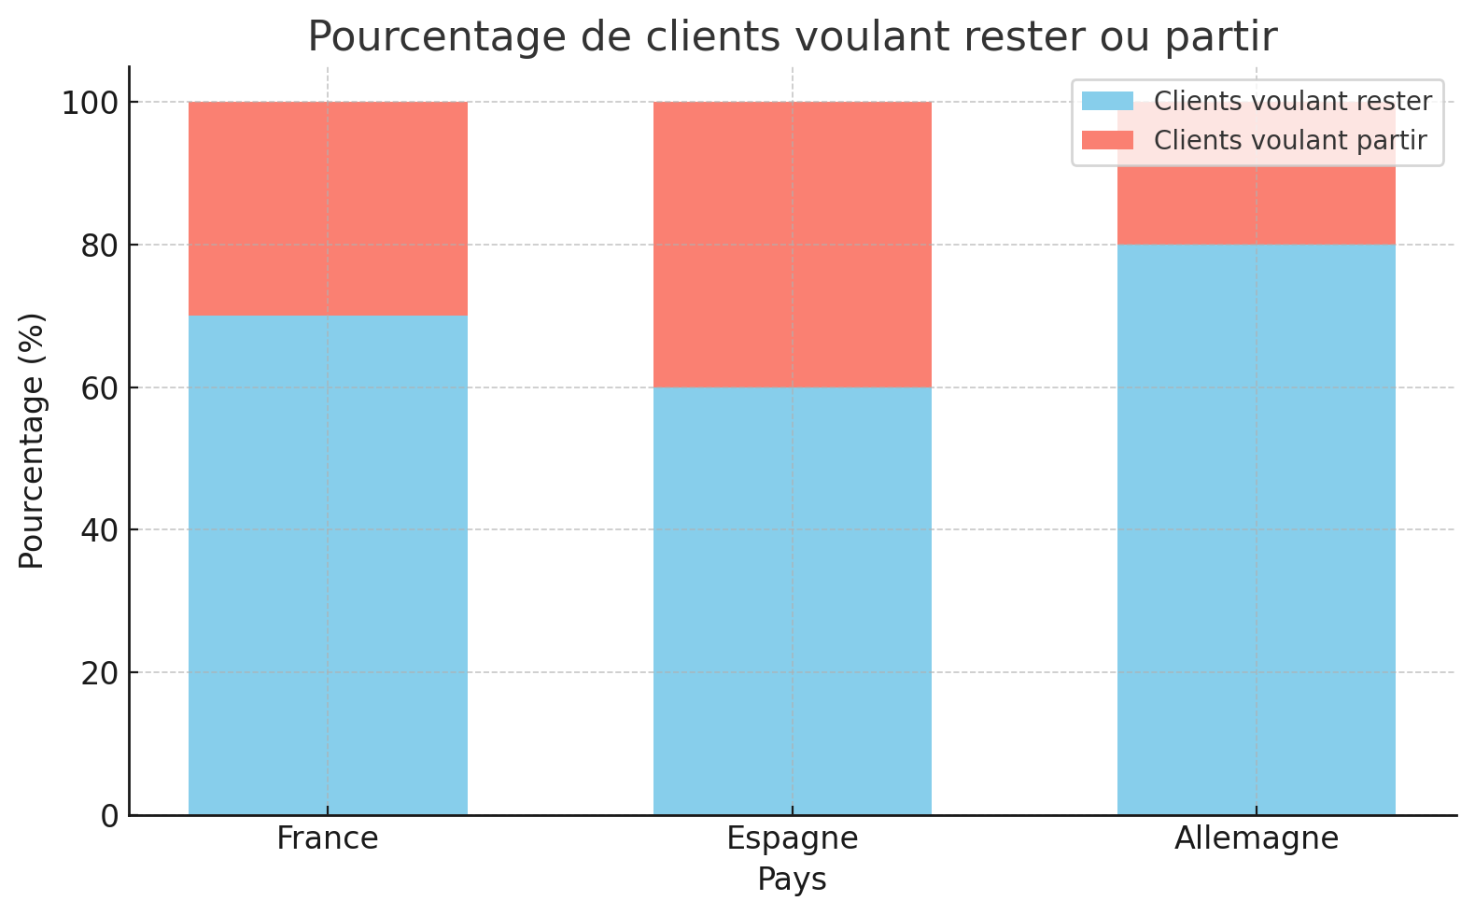
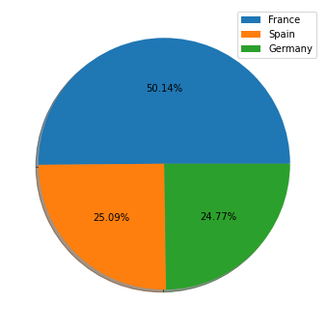
Data Base Description: Descriptive Statistics (1)
VARIABLE EXITED
EXITED VS GEOGRAPHY
.
Ce graphique en anneau illustre la répartition des clients en deux catégories : Sorti (79,63 %) et Non sorti (20,37 %). La majorité des clients restent fidèles, tandis qu'une minorité quitte le service.
En résumé, dans les trois pays, la majorité des clients préfèrent rester, avec l'Allemagne affichant la plus forte fidélité soit 80% qui veulent rester. ​

Slide 5
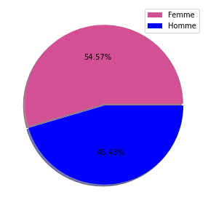
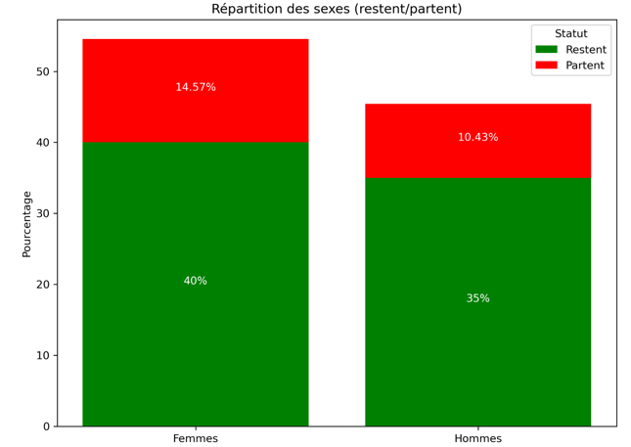
EXITED VS GENDER
VARIABLE GENDER
Repartition des sexes
Femmes : Elles constituent 54,57 % du total, soit une majorité relative par rapport aux hommes. Cela signifie qu'un peu plus de la moitié du groupe est composé de femmes.
Hommes : Ils représentent 45,43 % de la population totale, légèrement moins nombreux que les femmes.
Nous avons obtenue un diagramme à barres empilées montrant clairement la répartition des pourcentages pour chaque sexe, distinguant ceux qui restent et ceux qui partent.et nous constatons chez les femmes 40% des femmes restent contre 14% des femmes qui partent et chez les hommes nous constatons 35% des hommes qui restent contre 10,41 des hommes qui partent

Slide 6
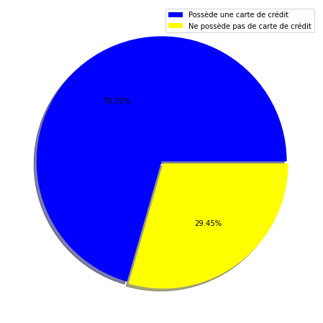
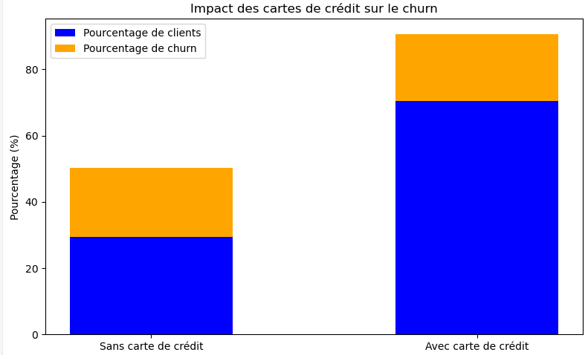
EXITED VS HasCrCard
HasCrCard
Impact des cartes de credit sur le churn
Sur le graphique nous constatons 70,55% des clients qui possede une carte de credit contre 29,45% qui n’en possedent
Les données montrent que la majorité des clients possèdent une carte de crédit (70,55 %) et leur pourcentage de churn est légèrement inférieur (20,18 %) à ceux sans carte (20,81 %). La différence dans les taux de churn entre les deux groupes est faible, suggérant que posséder une carte de crédit a un impact limité sur le churn.

Slide 7
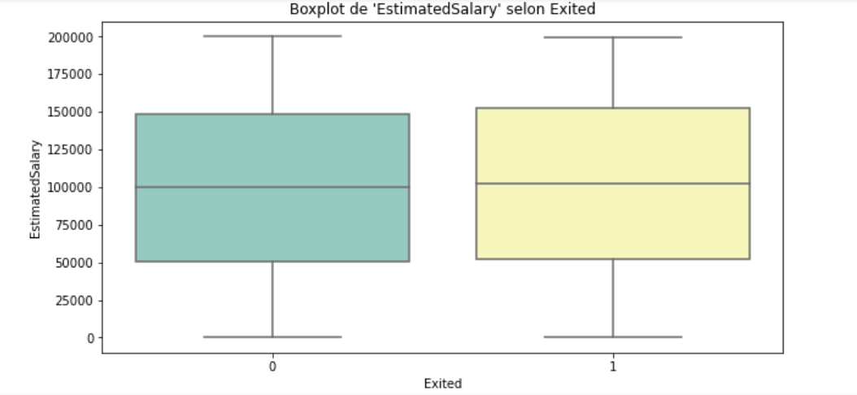
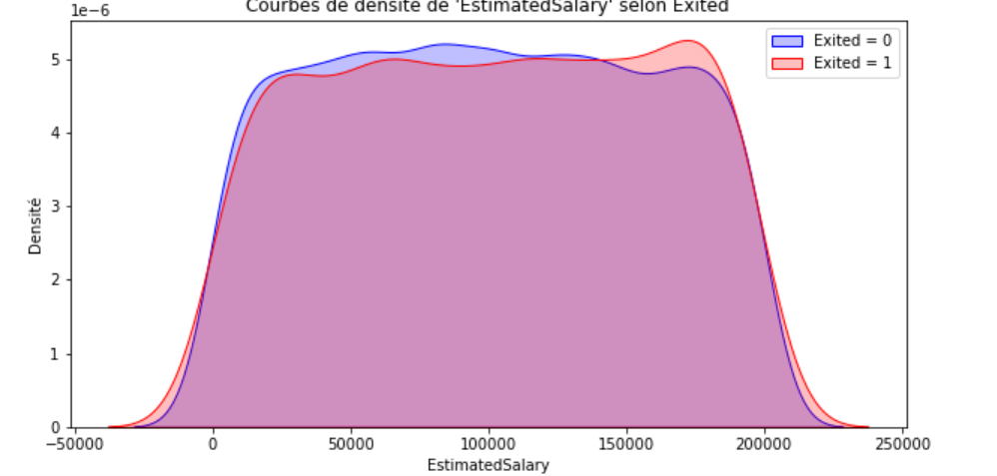
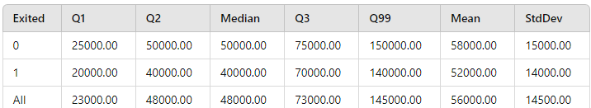
Data Base Description: Descriptive Statistics (2)
EXITED VS EstimatedSalary
EstimatedSalary
(Le boxplot et la courbe de densité t montre la distribution du salaire estimé ("EstimatedSalary") pour les clients qui ont quitté la banque (Exited = 1) et ceux qui ne l'ont pas fait (Exited = 0). On peut observer que les salaires estimés moyens sont similaires pour les deux groupes, bien que l'écart interquartile soit légèrement plus large pour les clients qui ont quitté la banque. Cela suggère qu'il n'y a pas de différence significative dans la distribution du salaire estimé entre les clients qui ont quitté la banque et ceux qui sont restés. En conclusion, le boxplot suggère que le salaire estimé n'est pas un facteur déterminant pour la prédiction de la churn. La variable "EstimatedSalary" ne semble pas être un bon prédicteur de la churn.

Slide 8
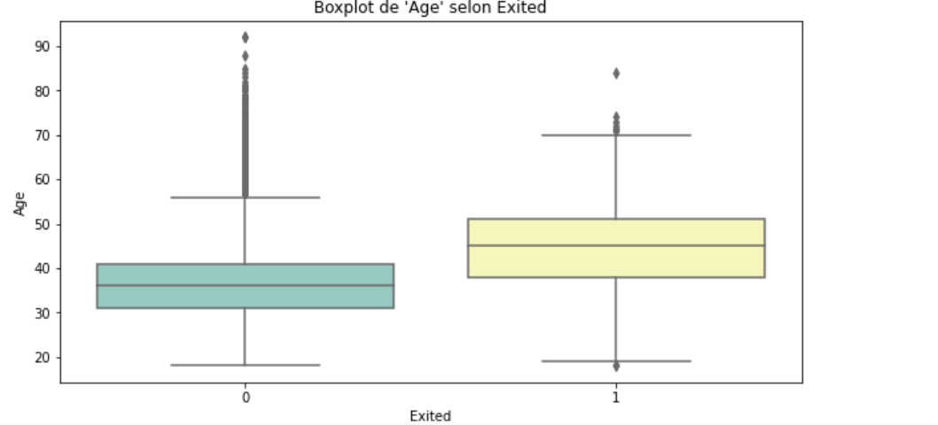
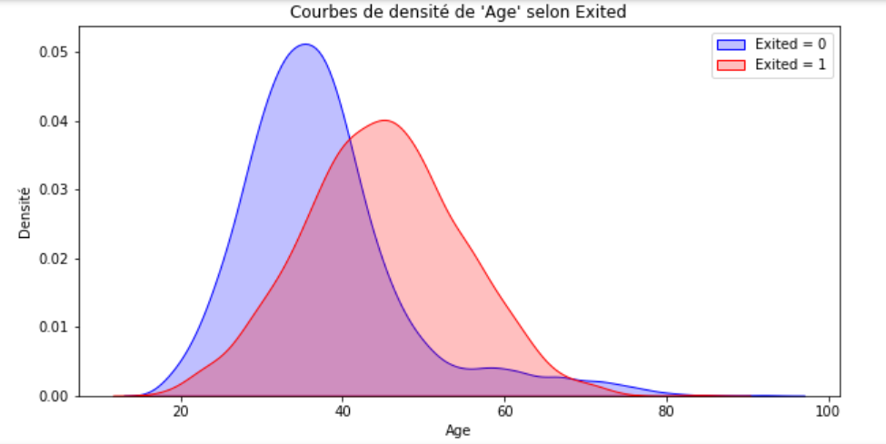
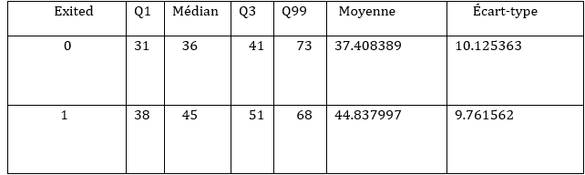
EXITED VS AGE
Age
Repartition des clients par tranche d’Age et statut d’Exited
Le boxplot et la courbe de densité montre la distribution de l'âge des clients selon qu'ils ont quitté la banque ou non. On remarque que les clients qui ont quitté la banque (Exited = 1) ont un âge moyen légèrement plus élevé que ceux qui sont restés (Exited = 0) En résumé, le boxplot et la courbe de densité suggère que l'âge pourrait être un facteur à prendre en compte lors de l'analyse de la probabilité de départ des clients.

Slide 9
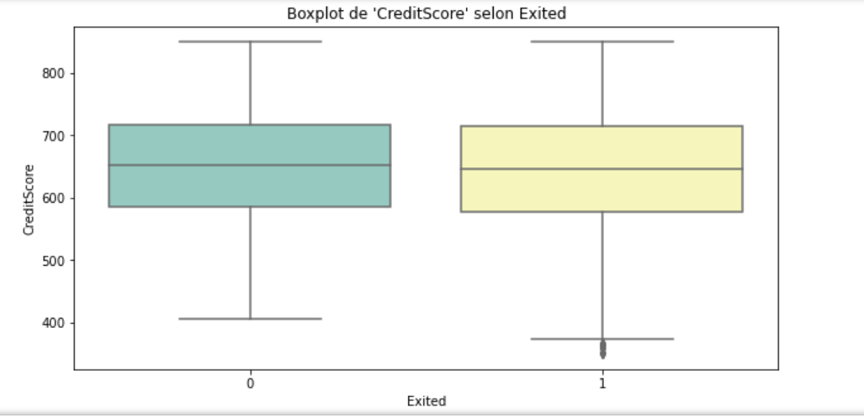
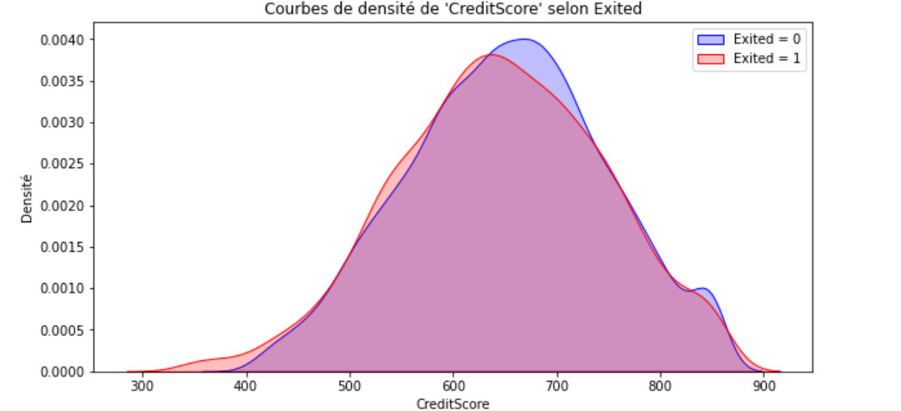

EXITED VS CreditScore
CreditScore
i.
L'image montre un boxplot et une courbe de densité qui compare la distribution des scores de crédit ('CreditScore') pour les clients qui ont quitté la banque (Exited = 1) et ceux qui ne l'ont pas fait (Exited = 0). On peut observer que les scores de crédit moyens sont légèrement plus bas pour les clients qui ont quitté la banque, bien que l'écart interquartile soit similaire pour les deux groupes. Il y a aussi une valeur aberrante pour les clients qui ont quitté la banque, ce qui indique un score de crédit très bas. Cela suggère que le score de crédit pourrait être un facteur à prendre en compte dans la prédiction de la probabilité de départ des clients.

Slide 10
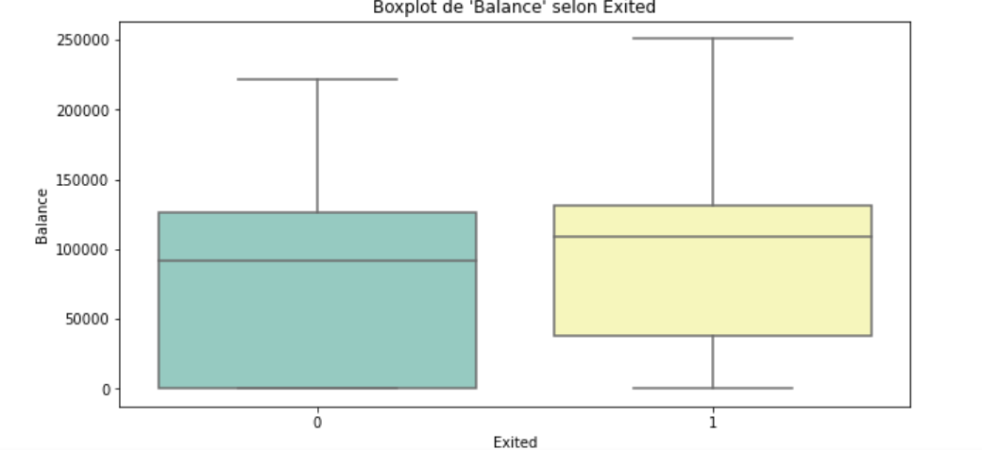
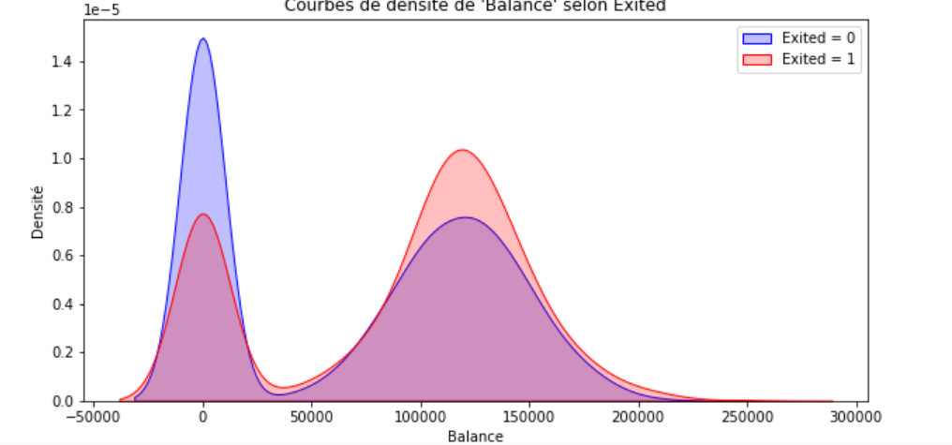

EXITED VS BALANCE
BALANCE
Le boxplot compare la distribution du solde des clients ("Balance") selon qu'ils ont quitté la banque ou non. On observe que les clients qui ont quitté la banque (Exited = 1) ont un solde moyen légèrement plus élevé que ceux qui sont restés (Exited = 0). La densité est presque identique pour les deux groupes, ce qui indique que les soldes sont distribués de manière similaire entre les clients qui ont quitté et ceux qui sont restés. La variable "Balance" semble donc ne pas être un bon prédicteur de la churn.

Slide 11
THANK YOU

